Slide 1
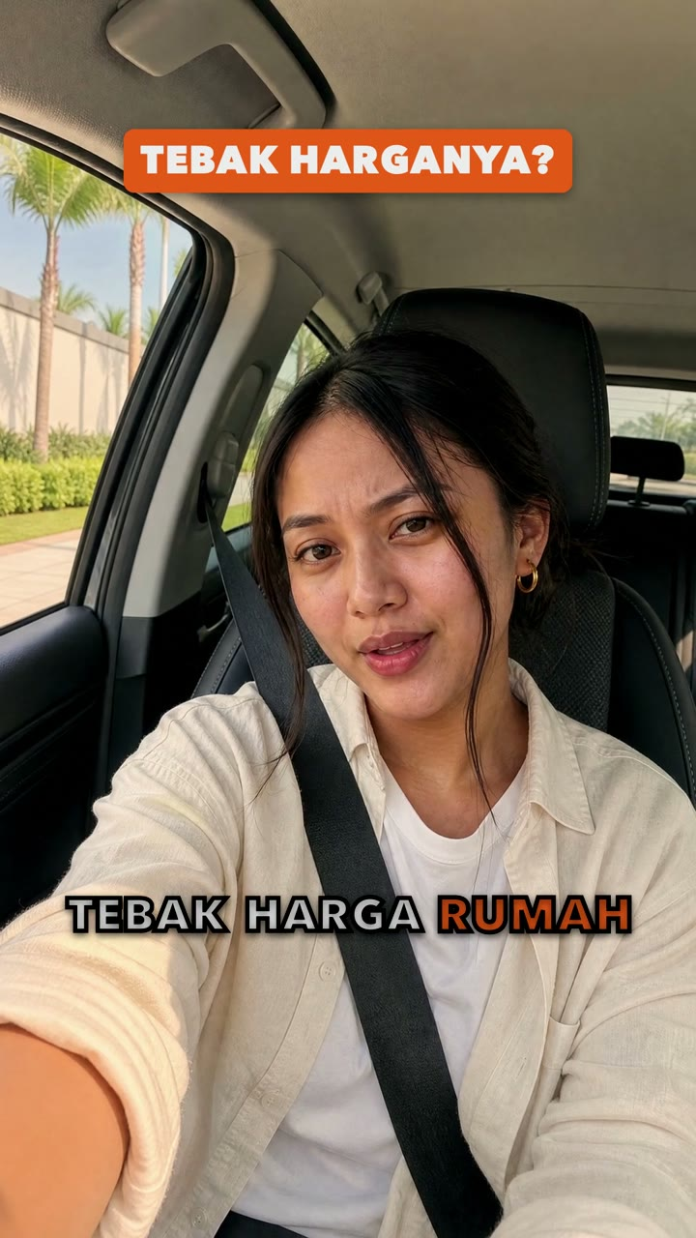
KELAS AI VIDEOGRAPHER
Dari brief ke reel, dengan AI
Dasar AI dan praktik membuat video properti 9:16, langkah demi langkah, untuk kamu yang baru mulai.
Contoh: reel ‘Tebak Harga’ · nama fiktif, semua gambar dibuat AI
Notes:
Selamat datang. Hari ini kita belajar dua hal: dasar AI, supaya kamu paham alat yang kamu pakai, lalu praktik membuat satu reel properti dari brief sampai video 9:16. Contohnya reel 'Tebak Harga'. Semua gambar di kelas ini dibuat AI dan semua nama fiktif.

Slide 2

PENGAJAR
Kenalan dulu
Andre Tansil
AI Specialist · AI Automation Builder
8+ tahun di software, business analysis dan product: dari developer sampai product manager
Senior Business Analyst di ROOTCLOUD
Teknik Telekomunikasi ITB, S2 di SeoulTech Korea: riset machine learning
Community Lead AICLUB.ID Tangerang Selatan
Pembuat AI Videographer, alat yang kita pakai hari ini
linkedin.com/in/andretansil · Instagram @andretansil
2
Notes:
Kenalan dulu. Saya Andre Tansil. Delapan tahun lebih saya bekerja di software, business analysis dan product: mulai sebagai developer, lalu memimpin tim engineering, lalu product manager. Sekarang saya Senior Business Analyst di ROOTCLOUD dan memimpin komunitas AICLUB.ID Tangerang Selatan. Alat yang kita pakai hari ini, AI Videographer, saya bangun sendiri untuk membuat reel properti dengan AI.

Slide 3
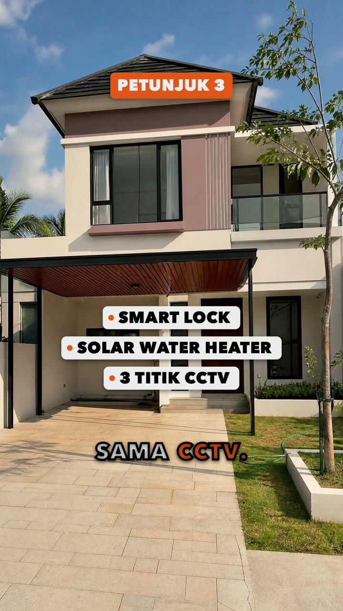
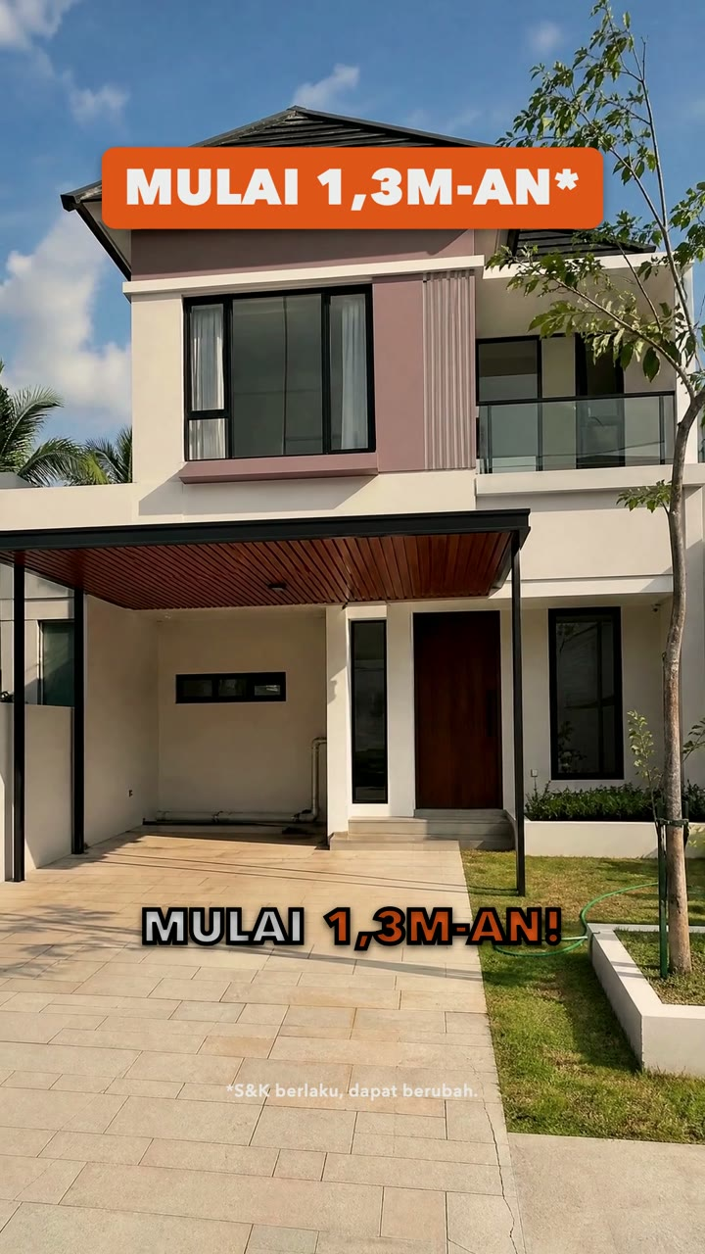
Yang akan kamu buat
Reel 9:16, sekitar 28 detik
Narasi dan musik
Caption yang menyala per kata
Judul, peta dan transisi
Klip AI yang bergerak
3
Notes:
Ini tiga frame dari reel contoh: hook di detik pertama, petunjuk tentang rumahnya, dan jawaban harga. Di akhir kelas kamu tahu cara membuat semua bagian ini, dan kapan harus berhenti untuk memeriksa.

Slide 4
Dua bagian hari ini
1
Dasar AI
2
Praktik
Apa itu AI, dan cara ia belajar
Kenapa AI menebak, bukan tahu
Model gambar, video dan suara
Agent AI
Cara berpikir, prompt, batas dan etika
Aturan emas dan alur kerja
Tujuh tahap dari brief ke reel
Kesalahan kami, dan aturannya
Latihan pertamamu
4
Notes:
Kelas ini punya dua bagian. Bagian pertama teori: apa itu AI dan bagaimana cara berpikirnya. Bagian kedua praktik: tujuh tahap membuat reel, dengan contoh nyata.

Slide 5
1
BAGIAN 1
Dasar AI: apa itu AI, dan bagaimana ia “berpikir”
Kalau kamu paham cara kerjanya, kamu tahu cara memintanya, dan kapan harus curiga pada hasilnya.
5
Notes:
Sebelum menyentuh alatnya, kita pahami dulu cara kerja AI. Orang yang paham cara berpikir AI menulis prompt yang lebih baik dan tahu kapan harus curiga pada hasilnya.

Slide 6
BAGIAN 1 · DASAR AI
Apa itu AI?
Program biasa
Kecerdasan buatan (AI)
Manusia menulis aturannya satu per satu.
Komputer belajar pola dari jutaan contoh, lalu menebak.
Contoh: “kalau luas tanah lebih dari 100 m², tulis ‘rumah besar’.” Komputer hanya menjalankan aturan itu.
Contoh: diberi jutaan foto rumah beserta keterangannya, ia belajar seperti apa ‘rumah modern’, lalu bisa menggambar rumah yang belum pernah ada.
AI adalah mesin pengenal pola. Ia tidak berpikir seperti manusia: ia menebak berdasarkan pola yang pernah ia lihat.
6
Notes:
Program biasa: manusia menulis semua aturannya. AI berbeda: kita tidak menulis aturannya, kita memberi contoh sangat banyak, lalu komputer menemukan polanya sendiri. Karena itu AI bisa membuat hal yang belum pernah ada, tapi juga bisa keliru.

Slide 7
BAGIAN 1 · DASAR AI
Cara AI belajar: dari contoh ke model
1
2
3
4
Data
Latihan
Model
Dipakai
Jutaan contoh: teks, foto, video, suara.
Menebak, dicek, diperbaiki. Miliaran kali.
Hasilnya: pola yang tersimpan sebagai angka.
Kamu memberi prompt, model menjawab.
Model tidak menyimpan foto aslinya, ia menyimpan polanya. Karena itu ia bisa membuat hal baru, dan juga bisa keliru.
7
Notes:
Empat langkah ini berlaku untuk semua model yang kita pakai: teks, gambar, video, suara dan musik. Poin pentingnya: model menyimpan pola, bukan salinan contoh. Itu sebabnya ia bisa kreatif dan juga bisa salah.

Slide 8
BAGIAN 1 · DASAR AI
AI tidak tahu. AI menebak.
“Rumah di pinggir kota itu biasanya …”
Model bahasa menulis satu kata demi satu kata, memilih lanjutan yang paling masuk akal.
Karena itu jawabannya selalu lancar, tapi bisa salah dengan yakin. Ini disebut halusinasi.
Aturan kita: fakta seperti harga, jarak dan nama selalu dicek manusia.
Angka ilustrasi: peluang kata berikutnya.
8
Notes:
Model bahasa seperti Claude menulis satu kata demi satu kata. Setiap kali, ia memilih lanjutan yang paling mungkin. Angka di grafik hanya ilustrasi. Akibatnya: jawabannya selalu terdengar lancar, bahkan saat salah. Itulah halusinasi. Maka fakta seperti harga, jarak dan nama selalu kita cek.

Slide 9
BAGIAN 1 · DASAR AI
Satu tim model, masing-masing satu keahlian
Teks
Gambar
Video
Suara
Musik
Claude
gpt-image-2
Veo 3.1 Lite
Gemini TTS
Lyria
Merencanakan, menulis prompt, memeriksa hasil.
Style frame, storyboard, frame pertama.
Membuat gambar yang disetujui bergerak.
Narasi dari naskah.
Musik latar dengan drop.
Teks dan suara murah. Gambar murah. Video paling mahal, jadi dibuat paling akhir.
9
Notes:
Kita tidak memakai satu AI, tapi satu tim model. Masing-masing dilatih untuk satu jenis hasil. Agent yang mengatur semuanya adalah model teks. Video paling mahal, jadi selalu paling akhir.

Slide 10

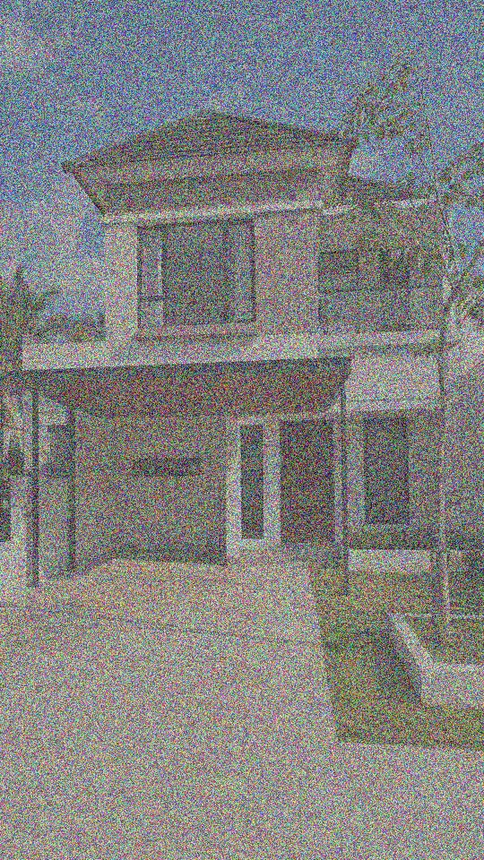
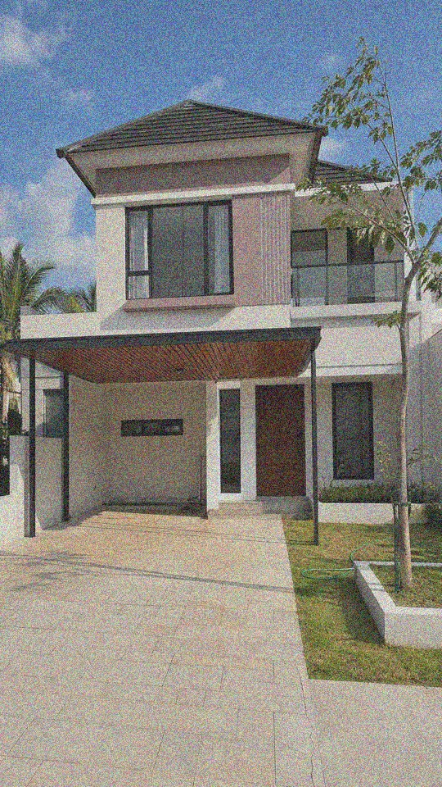

BAGIAN 1 · DASAR AI
Model gambar: dari bintik acak ke gambar
Model mulai dari bintik acak, lalu sedikit demi sedikit membuang noise sampai cocok dengan prompt.
Ia menggambar yang paling masuk akal, bukan yang benar.
Maka teks, logo dan jari sering salah. Teks kita tambahkan di edit.
Mulai: noise
Langkah awal
Hampir jadi
Selesai
Ilustrasi proses, bukan hasil langsung dari model.
10
Notes:
Ini ilustrasi, bukan tangkapan layar model. Model gambar mulai dari bintik acak, lalu dalam banyak langkah membuang noise sampai gambarnya cocok dengan prompt. Ia menggambar yang paling masuk akal. Karena itu detail kecil seperti teks, logo dan jari sering salah: kita tambahkan teks di edit, bukan di gambar.

Slide 11
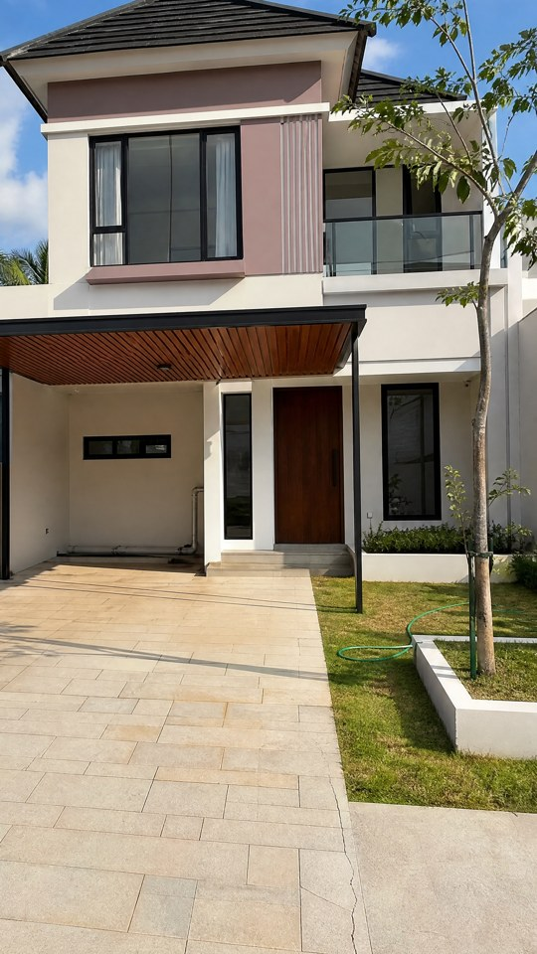
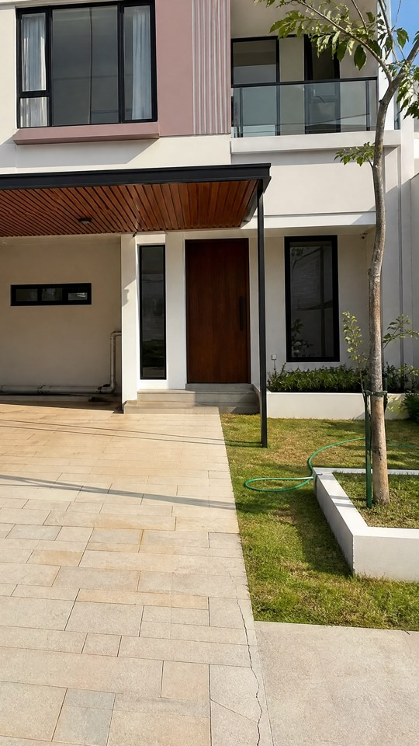
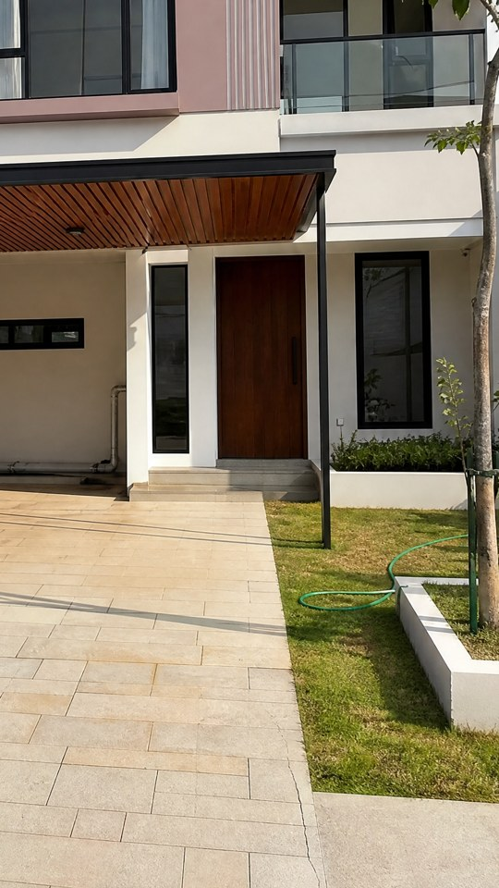
BAGIAN 1 · DASAR AI
Model video: menebak gambar berikutnya
Setiap gambar harus konsisten dengan gambar sebelumnya.
Paling sulit: tubuh bergerak, bibir, tangan, klip panjang.
Jadi: klip pendek, satu gerakan kamera, frame pertama yang sudah disetujui.
Frame pertama
30 gambar tiap detik
Frame terakhir
Ilustrasi: kamera maju pelan menuju pintu.
11
Notes:
Model video membuat urutan gambar, sekitar 30 per detik, yang harus konsisten satu sama lain. Frame pertama dan terakhir yang kita berikan menjadi pegangan. Yang paling sulit: gerakan tubuh, bibir, tangan, dan klip panjang. Maka aturan kita: klip pendek, satu gerakan kamera, frame pertama dari gambar yang sudah disetujui.

Slide 12
BAGIAN 1 · DASAR AI
Agent AI: AI yang bisa memakai alat
Agent-nya WorkBuddy dengan Expert AI Videographer. Ia membaca skill: file instruksi cara kerja kita.
Ia menjalankan alat vg untuk membuat gambar, suara dan video.
Agent juga bisa salah. Karena itu gerbang persetujuan tetap di tangan kamu.
1
Rencanakan
2
Kerjakan
baca brief dan skill
jalankan alat vg
4
Perbaiki
3
Periksa
ulangi yang kurang
lihat hasilnya
12
Notes:
Agent adalah model bahasa yang diberi alat: ia bisa membaca file, menjalankan perintah, dan melihat hasilnya. Ia bekerja dalam putaran: rencanakan, kerjakan, periksa, perbaiki. Di kelas ini agent-nya WorkBuddy dengan Expert AI Videographer; ia membaca skill, yaitu file instruksi cara kerja kita. Agent juga bisa salah, jadi gerbang persetujuan tetap di tangan kamu.

Slide 13
BAGIAN 1 · DASAR AI
Cara berpikir saat bekerja dengan AI
1
Input menentukan hasil
2
Spesifik, bukan umum
3
Selalu cek
Brief, prompt dan gambar referensi yang jelas memberi hasil yang jelas.
Sebut kamera, cahaya, lensa, durasi. Hindari kata ‘bagus’ dan ‘estetik’.
AI menebak. Periksa fakta, wajah, teks dan logo setiap kali.
4
Ulangi di tahap murah
5
Satu perubahan sekali coba
6
Kamu yang memutuskan
Perbaiki di gambar, bukan di video.
Supaya kamu tahu apa yang membuat hasil lebih baik.
Selera, etika dan persetujuan tetap tugas manusia.
13
Notes:
Enam prinsip ini dipakai di setiap tahap praktik nanti. Yang paling sering dilupakan pemula: nomor lima. Kalau kamu mengubah tiga hal sekaligus dan hasilnya membaik, kamu tidak tahu mana yang berhasil.

Slide 14

BAGIAN 1 · DASAR AI
Anatomi prompt yang baik
Bagian | Isi (prompt asli, bahasa Inggris)
Tujuan | style frame, the house the reel sells
Adegan | one new two-storey modern townhouse, sunny afternoon
Komposisi | vertical 9:16, eye height 1.2 m, 24 mm, verticals straight
Cahaya | bright warm sun from camera left, clear blue sky
Batasan | no people, no text, no logos, not a render
Prompt lemah: “rumah bagus, estetik, 4K”. Model harus menebak semuanya sendiri.
Hasil prompt lengkap
14
Notes:
Prompt yang baik menjawab pertanyaan yang biasanya dijawab juru kamera: untuk apa, apa yang terlihat, dari mana kita melihat, cahayanya dari mana, dan apa yang tidak boleh ada. Prompt ditulis dalam bahasa Inggris karena model paling paham bahasa itu; teks dan dialog di video tetap bahasa Indonesia.

Slide 15
BAGIAN 1 · DASAR AI
Batas AI, dan cara kita mengakalinya
Kelemahan | Contoh | Cara kita
Wajah berubah antar shot | presenter terlihat seperti orang lain | lembar referensi karakter
Teks dan logo kacau | tulisan papan nama aneh | teks ditambahkan di edit
Bibir tidak sinkron | suara ditempel, bibir tidak cocok | narasi voice-over, mulut tertutup
Mengarang detail | jendela rumah berbeda | foto asli klien untuk produk
Gerakan panjang | benda berubah bentuk | klip pendek, satu gerakan kamera
15
Notes:
Setiap kelemahan AI di tabel ini kami alami sendiri saat membuat reel contoh. Kolom kanan adalah cara alur kerja kita menghindarinya. Kamu akan melihat semuanya lagi di bagian praktik.

Slide 16

BAGIAN 1 · DASAR AI
Jujur dan aman: aturan etika kita
1
Beri label: ‘ILUSTRASI RENCANA’ untuk rencana, dan jelaskan bila gambar dibuat AI.
2
Jangan palsukan produk: rumah yang dijual harus foto asli.
3
Hak cipta: pakai foto hanya dengan izin pemiliknya.
4
Wajah orang asli hanya dengan izin orangnya.
5
Harga dan klaim selalu dicek, dengan catatan ‘S&K berlaku’.
Rani: presenter yang dibuat AI dari nol, bukan orang asli.
16
Notes:
Etika bukan tambahan, tapi bagian dari pekerjaan. Presenter kita, Rani, dibuat AI dari nol, bukan dari foto orang asli. Untuk produk yang dijual, kita tidak boleh membuat penonton salah paham tentang apa yang mereka beli.

Slide 17
RANGKUMAN BAGIAN 1
1
AI belajar pola dari contoh.
2
AI menebak yang paling masuk akal. Kamu yang mengecek.
3
Semakin jelas inputnya, semakin baik hasilnya.
17
Notes:
Kalau hanya tiga kalimat yang kamu ingat dari bagian teori, ini dia. Setelah ini kita praktik.

Slide 18
2
BAGIAN 2
Praktik: dari brief ke reel
Contoh reel ‘Tebak Harga’: tujuh tahap, tiga gerbang.
18
Notes:
Sekarang praktik. Kita ikuti reel 'Tebak Harga' dari brief sampai video: tujuh tahap, tiga gerbang.

Slide 19
ATURAN EMAS
Gambar itu murah. Video itu mahal.
10 kredit
35 kredit
per gambar
per klip video 8 detik
Jadi seluruh reel disetujui sebagai gambar dulu. Baru setelah itu gambarnya dibuat bergerak.
19
Notes:
Kalimat ini yang paling penting di seluruh kelas. Memperbaiki gambar itu murah dan cepat. Memperbaiki video itu mahal dan lambat. Harga dari kie.ai: gambar gpt-image-2 10 kredit, klip Veo 3.1 Lite 8 detik 1080p 35 kredit.

Slide 20
BAGIAN 2 · PRAKTIK
Tiga pemain, satu tim
1
2
3
Kamu
Agent AI
Alat vg
Menulis brief, memilih hasil terbaik, dan menyetujui. Tidak perlu hafal perintah.
WorkBuddy + Expert AI Videographer, otaknya glm-5.3-flash. Menulis rencana dan prompt, menjalankan alat, lalu memeriksa.
Memanggil model, mencatat biaya, dan menolak video yang belum kamu setujui.
20
Notes:
Kamu bicara ke agent dengan bahasa biasa, misalnya: buat reel dari brief ini. Agent menjalankan alat bernama vg. Alat itu yang menjaga uangmu: ia menolak membuat video sebelum kamu setuju.

Slide 21
BAGIAN 2 · PRAKTIK
Satu langkah sekali: vg next
RUN: jalankan perintah ini.
WRITE: tulis file ini, baca skill-nya dulu.
ASK: berhenti, tanya manusia, tunggu jawabannya.
DONE: reel selesai.
CONTOH HASIL vg next
STAGE look review
RUN vg review -p Aster --detach
ASK Kirim link. Minta klik
Approve look, atau tulis
catatan lalu klik Done.
THEN setelah dia bilang sudah:
vg next lagi
21
Notes:
Otak Expert adalah model yang cepat dan murah. Supaya tidak tersesat, ia tidak menghafal urutan kerja: setiap kali ia menjalankan vg next, yang menulis satu langkah berikutnya. Di gerbang, vg next menyuruhnya berhenti dan bertanya ke kamu.

Slide 22
BAGIAN 2 · PRAKTIK
Alur kerja: 7 tahap, 3 gerbang
1
2
3
4
5
6
7
Brief dan shot list
Look
Karakter dan frame
Audio
Animatic
Video
Edit final
Gerbang 1
Gerbang 2
Gerbang 3
Di setiap gerbang alat berhenti sampai kamu bilang setuju. Tanpa persetujuan, langkah berikutnya ditolak.
22
Notes:
Tujuh tahap, selalu urut. Tiga di antaranya gerbang, tempat manusia wajib menyetujui: look, seluruh reel sebagai gambar, dan biaya video. Audio dibuat sebelum animatic, dan video baru di tahap enam.

Slide 23
BAGIAN 2 · PRAKTIK
Tiga gerbang yang menjaga uangmu
Gerbang | Yang kamu periksa | Ditolak sebelum setuju | Cara setuju
1 · Look | 2–3 style frame: satu dunia, satu cahaya, satu grade | storyboard dan frame | klik Approve look
2 · Visual | seluruh reel sebagai gambar, dengan suara | semua video | klik Approve reel
3 · Video | biaya per klip, mulai dari 1 klip pilot | pengiriman klip | klik Approve per klip
Di halaman review kamu ganti take, menulis catatan, dan klik Approve. Agent tidak bisa: perintah approve darinya selalu ditolak alat.
23
Notes:
Setiap gerbang adalah klik manusia di halaman review (VG_APPROVAL_MODE=page). Perintah approve dari agent selalu ditolak alat. Ini rem terhadap persetujuan tanpa sengaja. Batas keras tetap di kunci kie.ai dengan batas kredit.

Slide 24
BAGIAN 2 · PRAKTIK
Yang kamu butuhkan
Alat
Akun
Biaya reel ini
Mac
WorkBuddy, dengan otak glm-5.3-flash di dalamnya
setup.sh memasang sisanya
kie.ai: gambar dan video (kredit)
OpenRouter: suara dan musik
Gambar: ±70 kredit
Video: 7 klip × 35 = 245 kredit
Suara dan musik: < US$0,50
24
Notes:
Panduan WorkBuddy memandu pemasangan dalam tiga langkah: AI di WorkBuddy yang memasang sisanya. Mac dibutuhkan karena renderer caption dan grafis memakai Swift. Angka biaya adalah hitungan nyata reel contoh ini.

Slide 25
BAGIAN 2 · PRAKTIK
1 · Brief jadi shot list
Detik | Bagian | Isi
0–2 | Hook | “Tebak harga rumah ini.”
2–9 | Petunjuk 1–2 | lokasi, jarak ke tol
9–14 | Petunjuk 3 | fitur rumah
14–21 | Tunda | bonus dan bukti
21–24 | Jawaban | harga, dengan flash
24–28 | Ajakan | DM untuk lihat langsung
Satu ide per shot.
Dua aksi membingungkan model dan penonton.
Hook di 2 detik pertama.
Kata pertama sebelum detik 0,8.
Janji harus ditepati.
“Tebak harga” harus dijawab.
25
Notes:
Brief klien diubah menjadi urutan beat, lalu satu shot per beat. Reel ini memakai format tebak-harga: janji di detik pertama, tiga petunjuk, penundaan, lalu jawaban. Agent menulisnya ke Shotlist.json dan mengeceknya dengan vg validate.

Slide 26

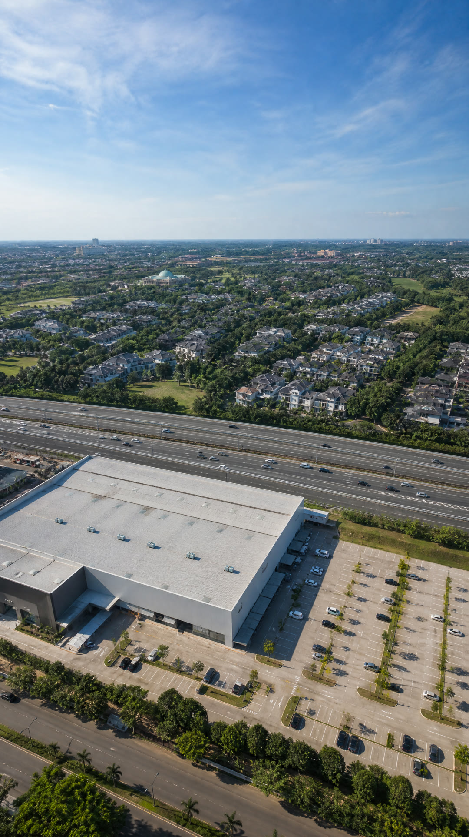
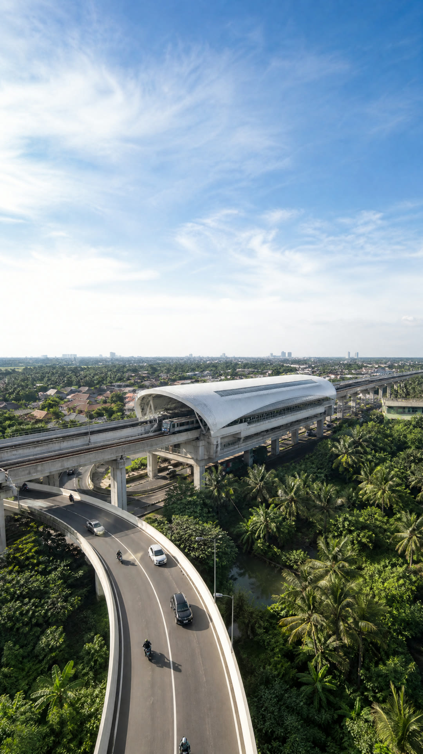
BAGIAN 2 · PRAKTIK
2 · Look: satu dunia visual
Satu sore yang cerah
Matahari dari kiri, langit biru, satu grade warna.
Disetujui dulu di Gerbang 1, lalu jadi acuan semua gambar lain.
26
Notes:
Reel pertama kami gagal karena setiap shot punya cahaya dan warna sendiri. Sekarang look ditulis sekali: dunia, cahaya, grade, gaya grafis. Lalu dua sampai tiga style frame dibuat dan disetujui. Gambar rencana MRT selalu diberi label ilustrasi rencana.

Slide 27
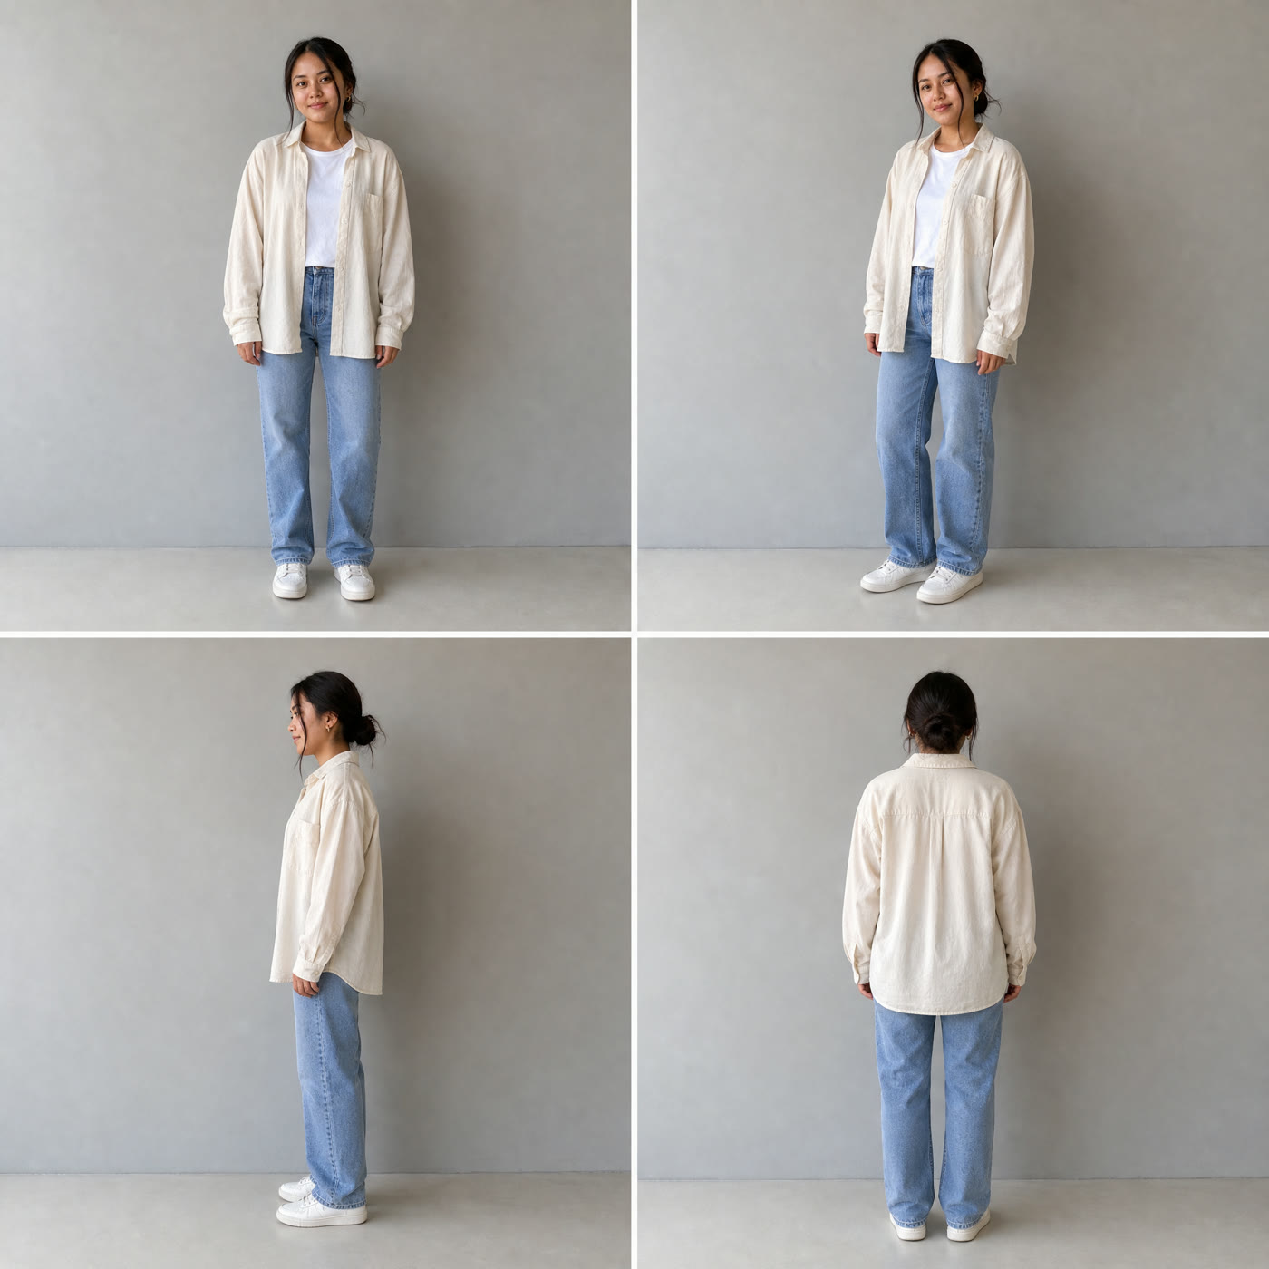
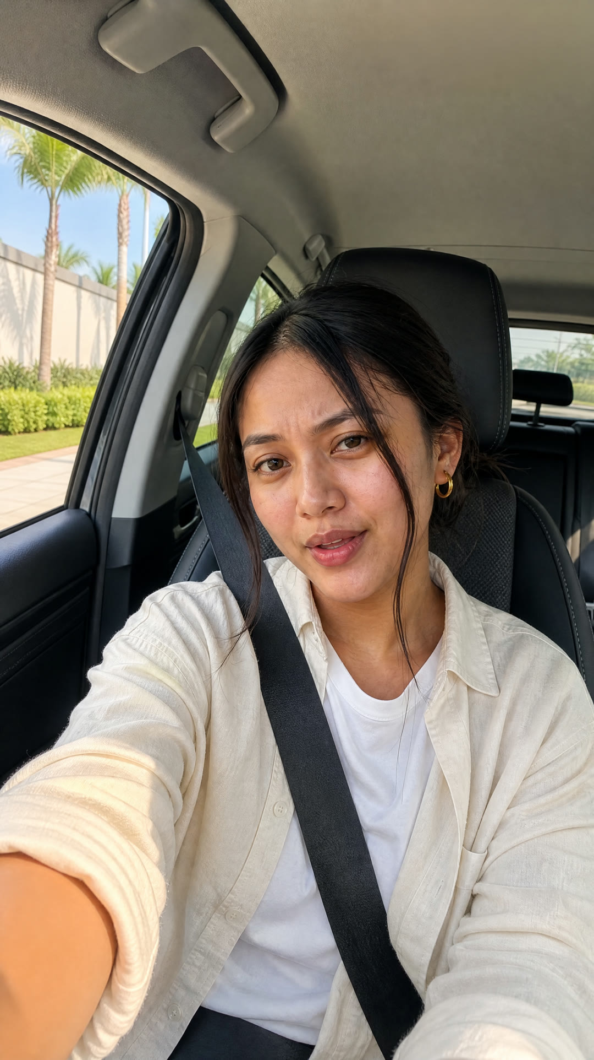
BAGIAN 2 · PRAKTIK
3 · Wajah yang sama di setiap shot
Potret referensi
Lembar putar
Panel storyboard
Rumah yang dijual = foto asli dari klien. Di contoh ini rumahnya gambar AI karena proyeknya fiktif.
27
Notes:
Untuk presenter, agent membuat potret referensi dan lembar putar dulu. Setiap panel storyboard memakai keduanya sebagai acuan, jadi wajahnya tetap sama. Untuk rumah yang dijual, di proyek nyata kita pakai foto asli klien dan hanya kameranya yang bergerak.

Slide 28
BAGIAN 2 · PRAKTIK
4 · Audio dulu, gambar mengikuti suara
Potongan
Narasi
Musik
Efek
0 s
21,8 s: flash, ding, drop
28 s
Setiap gambar berganti tepat sebelum frasa baru. Perintah: vg audio voice, music, sfx, curve.
28
Notes:
Ini peta waktu reel contoh. Garis putih adalah potongan gambar, biru adalah frasa narasi, abu dan oranye adalah musik: tenang di bawah suara, lalu drop tepat saat harga disebut. vg audio curve mencari titik drop musik supaya bisa diselaraskan. Pilih suara narasi dengan telinga, bukan dengan skor.

Slide 29
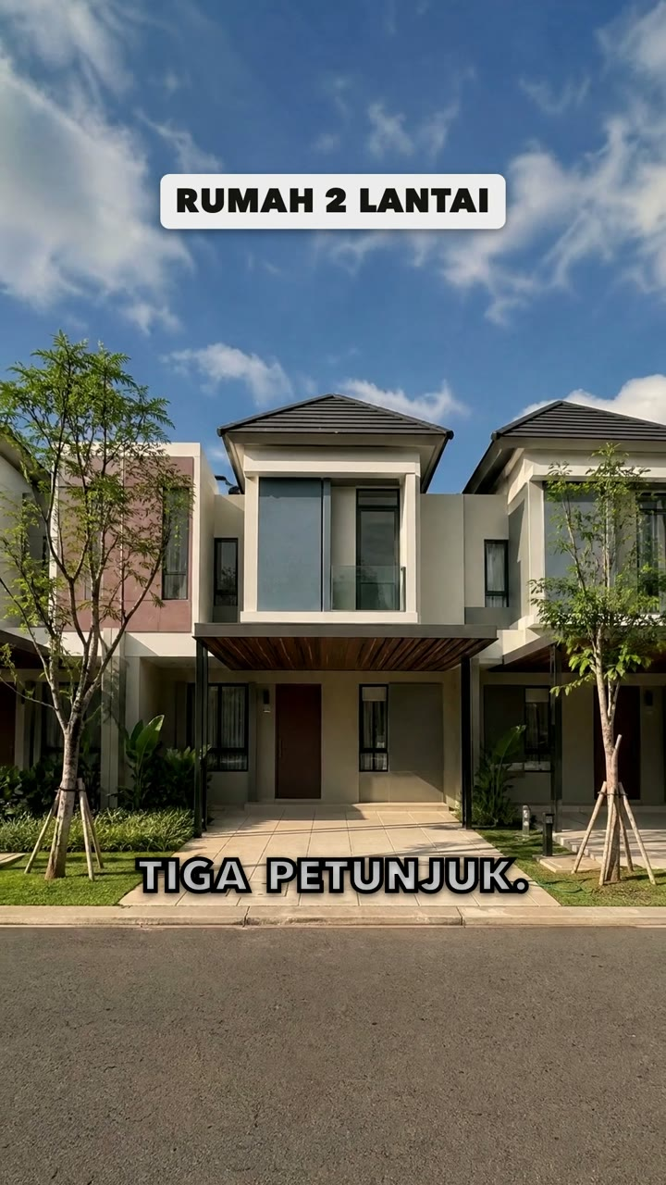
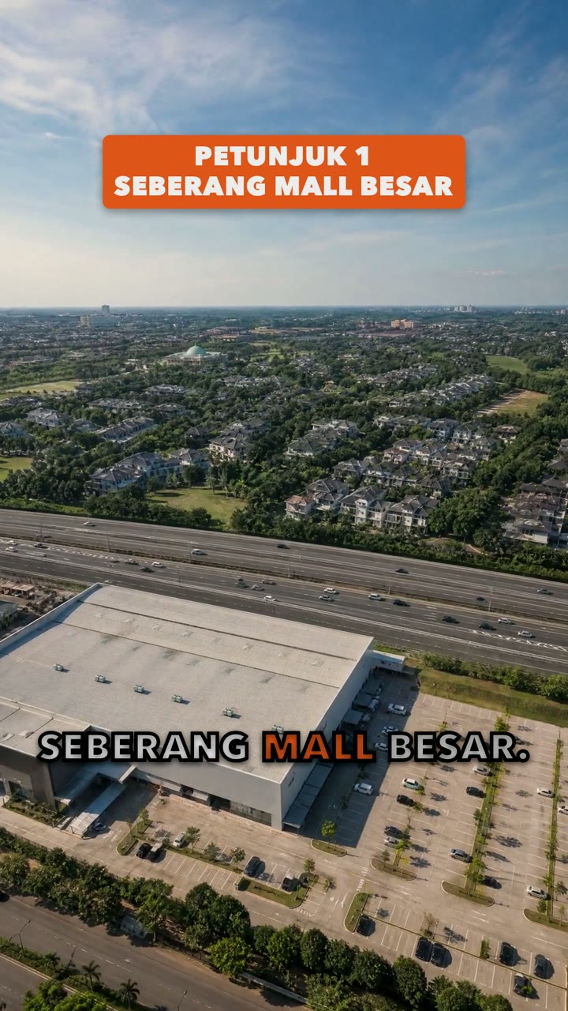
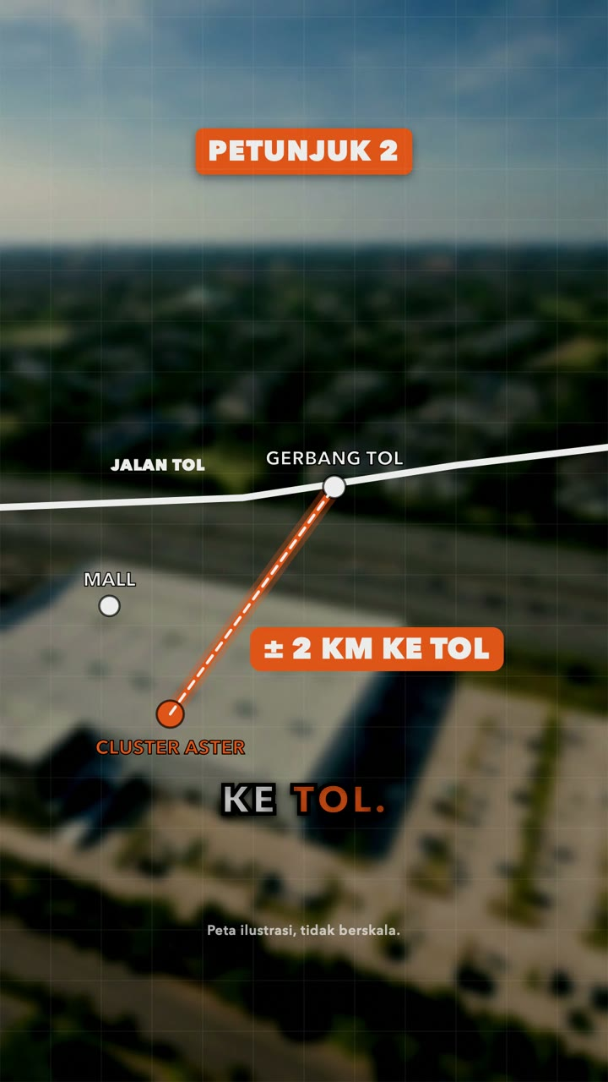
BAGIAN 2 · PRAKTIK
5 · Animatic: seluruh reel sebagai gambar
Tonton seluruh reel sebelum ada video: satu dunia? janjinya ditepati? rumahnya cukup lama terlihat? Lalu Gerbang 2.
29
Notes:
Animatic adalah reel lengkap dari gambar diam, dengan caption, grafis, transisi, narasi, musik dan efek. Gratis, dibuat lokal. Kamu menilai reel sebagai penonton. Setiap perbaikan berarti render animatic baru.

Slide 30
BAGIAN 2 · PRAKTIK
Transisi yang punya alasan
1
2
3
Potong keras
Whip + whoosh
Flash + ding
Pilihan utama. Potong tepat sebelum frasa baru dimulai.
Untuk pindah tempat: kabur gerak di kedua sisi potongan.
Hanya sekali: jawaban harga, bersama drop musik.
30
Notes:
Transisi bukan hiasan. Potong keras hampir di semua tempat. Whip hanya saat lokasi berganti. Flash hanya sekali, di momen paling penting. Kalau semua shot memakai efek, tidak ada yang terasa istimewa.

Slide 31
BAGIAN 2 · PRAKTIK
6 · Baru sekarang gambarnya bergerak
Biaya video reel ini | Kredit
1 klip pilot | 35
6 klip berikutnya | 210
Total | 245
CONTOH PROMPT VIDEO
Slow push-in of about half a metre over 6 seconds toward the front door, eye height 1.5 m, verticals straight; eases out and holds. Bright afternoon sun from the left. AUDIO: quiet street, birds. Nobody speaks. LOCKS: the house stays exactly as in the first frame.
Gerbang 3: klik Approve di bagian Video, biayanya terlihat. Mulai dari satu klip pilot.
31
Notes:
Prompt video hanya menjelaskan gerakan: satu gerakan kamera, cahaya, suara sekitar, dan apa yang tidak boleh berubah. Orang di klip tidak bicara; suaranya dari narasi. Setiap persetujuan membayar tepat satu take, jadi mulai dari satu klip pilot.

Slide 32
BAGIAN 2 · PRAKTIK
7 · Edit final, lalu cek sebelum kirim
✓
Caption tidak pernah mendahului kata yang diucapkan
✓
Tidak ada gambar beku: jumlah frame = durasi × 30
✓
Suara jelas di atas musik, sekitar −14 LUFS
✓
Ada label ‘ILUSTRASI RENCANA’ dan ‘S&K berlaku’
✓
Teks tidak menutupi wajah
✓
File berversi, misalnya Proyek_v1.0.mp4
32
Notes:
vg edit final menyatukan klip, narasi, musik, efek, caption dan grafis, lalu menyimpan hasilnya di 99_Output. Sebelum dikirim, cek daftar ini. Poin kedua lahir dari bug nyata: animatic kami pernah membeku dua setengah detik tanpa ketahuan.

Slide 33
BAGIAN 2 · PRAKTIK
Kesalahan kami, dan aturannya
Yang terjadi | Kenapa | Aturannya sekarang
Tiap shot beda cahaya dan warna | dicek satu per satu | look disetujui dulu, reel direview utuh
Hook berjanji, akhir tidak menepati | tidak ada yang mengecek | shot list mencatat janji dan penepatnya
Suara TTS ditempel di atas bibir AI | dubbing | narasi voice-over, mulut tertutup
Harga muncul sebelum diucapkan | caption digabung 3 kata | caption berhenti di tanda jeda
Animatic membeku 2,5 detik | bug saat render | setiap render dicek jumlah frame-nya
33
Notes:
Setiap aturan di kelas ini lahir dari kesalahan nyata saat membuat reel ini. Versi pertama kami dinilai jelek: cahayanya beda-beda, janjinya tidak ditepati, dan suaranya terdengar ditempel.

Slide 34
BAGIAN 2 · PRAKTIK
Latihan pertamamu
Pasang WorkBuddy, pilih model glm-5.3-flash.
Kirim satu pesan dari Panduan WorkBuddy: AI-nya memasang semuanya.
Tempel kunci kie.ai di halaman setup, klik Simpan.
Pilih Expert AI Videographer, klik “Buat video baru”, jawab lima pertanyaannya.
Klik di tiga gerbang: look, reel, satu klip pilot.
34
Notes:
Semua bahan ada di repo github.com/tansilandre/ai-videographer-kelas: Panduan WorkBuddy, pelajaran, studi kasus Tebak Harga, dan brief latihan. Kunci API selalu ditempel di halaman setup, tidak pernah di chat.

Slide 35
SATU HAL UNTUK DIINGAT
Gambar dulu. Suara dulu. Gerak terakhir.
Pertanyaan? Semua bahan kelas: github.com/tansilandre/ai-videographer-kelas
35
Notes:
Kalau hanya satu hal yang diingat: setujui gambarnya dulu, buat suaranya dulu, dan buat gambarnya bergerak paling akhir. Terima kasih.

